Slide 1

Iteradores para Arboles Binarios en Java
Hugo Alonso Luis
IF-44
Mayo/2011
Notes:
Esta plantilla se puede usar como archivo de inicio para proporcionar actualizaciones de los hitos del proyecto.
Secciones
Para agregar secciones, haga clic con el botón secundario del mouse en una diapositiva. Las secciones pueden ayudarle a organizar las diapositivas o a facilitar la colaboración entre varios autores.
Notas
Use la sección Notas para las notas de entrega o para proporcionar detalles adicionales al público. Vea las notas en la vista Presentación durante la presentación.
Tenga en cuenta el tamaño de la fuente (es importante para la accesibilidad, visibilidad, grabación en vídeo y producción en línea)
Colores coordinados
Preste especial atención a los gráficos, diagramas y cuadros de texto.
Tenga en cuenta que los asistentes imprimirán en blanco y negro o escala de grises. Ejecute una prueba de impresión para asegurarse de que los colores son los correctos cuando se imprime en blanco y negro puros y escala de grises.
Gráficos y tablas
En breve: si es posible, use colores y estilos uniformes y que no distraigan.
Etiquete todos los gráficos y tablas.

Slide 2
Información general del proyecto
El proyecto ha tomado como punto de partida las clases de árboles binarios presentadas por la asignatura EDA (Estructuras de Datos Abstractas) para la creación de una librería de trabajo con arboles.
El objetivo principal del proyecto es facilitar el trabajo con estructuras arbóreas.
El desarrollo de estas herramientas permite la navegación e interacción de forma amigable sobre estas estructuras.
Notes:
¿Sobre qué es el proyecto ?
Defina el objetivo del proyecto
¿Es similar a otros proyectos anteriores o es nuevo?
Defina el ámbito del proyecto
¿Es un proyecto independiente o está relacionado con otros proyectos?
* Tenga en cuenta que no se necesita esta diapositiva para las reuniones semanales

Slide 3
Estado actual
    Se han implementado hasta la fecha 3 iteradores :
    PreOrden.
    EntreOrden o Simétrico.
    PostOrden.
  De esta forma se alcanza el nivel básico presentado por la asignatura y necesario para la mayoría de sus usos.
Todas las funcionalidades de la interface ITreeIterator han sido implementadas y probadas, evidenciando resultados positivos.
Se ha realizado el JavaDoc correspondiente a los iteradores.
Notes:
* Si alguno de estos problema causaron una demora en el programa o se deben analizar en profundidad, coloque los detalles en la siguiente diapositiva.

Slide 4
Problemas y soluciones
Se deseaba que la implementación fuera flexible, que tributara lo menos posible a modificaciones en las clases base y que fuera fácil de usar.
¿Cómo se resolvió?
  Se ha trabajado orientado a interfaces.
    Las implementaciones de cada uno de los iteradores siguen una estructura común, definida a través de la interface ITreeIterator<E>.
  Se hizo uso del enumerado TreeIteratorOrden para seleccionar el recorrido a utilizar en el iterador.
Notes:
el enumerado TreeIteratorOrden contendrá los recorridos implementados en cada version

Slide 5
Problemas y soluciones
Se deseaba garantizar una correcta representación y recuperación de los datos desde ficheros XML. La principal dificultad radicaba en no perder el dinamismo que brindan las plantillas.
¿Cómo se resolvió?
  Se hizo necesario reducir el alcance de las clases originales, haciendo que BinaryTree solamente pudiese utilizar como raíz nodos binarios.
Notes:
Si hay más de un problema, duplique esta diapositiva tantas veces como sea necesario.
Ésta y las diapositivas relacionadas se pueden colocar en el apéndice u ocultarlas si fuera necesario.

Slide 6
Problemas y soluciones
Se deseaba garantizar una correcta representación y recuperación de los datos desde ficheros XML. La principal dificultad radicaba en no perder el dinamismo que brindan las plantillas.
¿Cómo se resolvió?
  Se agregaron varias anotaciones:
    Para definir el árbol (<BinaryTree>).
    Para definir el nodo raíz(<root>)
    Para diferenciar los nodos izquierdo(<left>) y derecho(<right>)
    Para cada nodo:
        Una propiedad infoDescription
        (descripción textual del contenido del nodo).
        Un elemento <info>
        (información necesaria para reconstruir el contenido del nodo).
Notes:
Si hay más de un problema, duplique esta diapositiva tantas veces como sea necesario.
Ésta y las diapositivas relacionadas se pueden colocar en el apéndice u ocultarlas si fuera necesario.

Slide 7
Problemas y soluciones
Era necesario modificar las clases existentes para proveer acceso natural a estos iteradores:
¿Cómo se resolvió?
  Se desarrolló una nueva interface: IIterableTree<E>, encargada solamente de la declaración del método:
    public ITreeIterator<E> treeIterator(TreeIteratorOrden orden);
  De esta interface heredaría entonces la interface: IBinarytree<E> , haciendo accesible el método encargado de la creación del iterador deseado para el árbol desde el que se invoque a dicha funcionalidad.
Notes:
Si hay más de un problema, duplique esta diapositiva tantas veces como sea necesario.
Ésta y las diapositivas relacionadas se pueden colocar en el apéndice u ocultarlas si fuera necesario.

Slide 8
Problemas y soluciones
Se deseaba tener conocimiento permanente del estado del recorrido y poder realizar operaciones de modificación sobre el árbol.
¿Cómo se resolvió?
  Para la implementación se usaron 2 EDA Pilas:
    Nodos pendientes a analizar.
    Nodos previamente visitados.
  En el iterador estará referenciado en todo momento el árbol y el último nodo visitado.
  Se actualizará tras cada movimiento el contador de posición.
Notes:
Si hay más de un problema, duplique esta diapositiva tantas veces como sea necesario.
Ésta y las diapositivas relacionadas se pueden colocar en el apéndice u ocultarlas si fuera necesario.

Slide 9
Problemas y soluciones
Se deseaba alcanzar una gran portabilidad y que a través del menor esfuerzo posible fuese posible acceder a las bondades de los iteradores:
¿Cómo se resolvió?
  El código fue estructurado por paquetes:
    treeUtils : Clases vinculadas directamente con la definición y estructura del árbol.
    treeIterators : Clases encargadas de modelar los iteradores para arboles y de hacerlos accesibles.
  Se creo la librería libTree.jar en la cuál se incluyen estos paquetes.
  Todas las funcionalidades están disponibles al incluir la librería en el proyecto.
Notes:
Si hay más de un problema, duplique esta diapositiva tantas veces como sea necesario.
Ésta y las diapositivas relacionadas se pueden colocar en el apéndice u ocultarlas si fuera necesario.

Slide 10
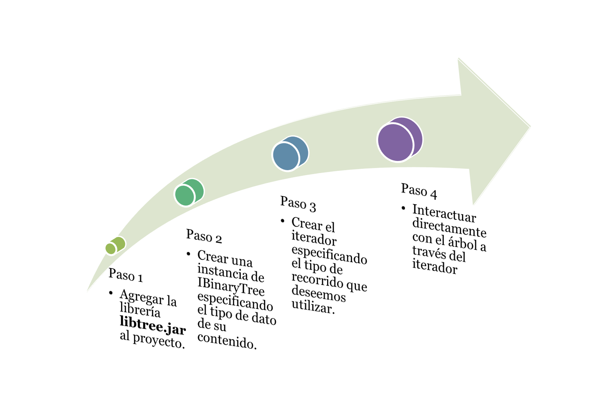
¿Qué pasos hay que seguir para poder usarlos?
Notes:
Las siguientes diapositivas muestran distintos ejemplos de escalas de tiempo con elementos gráficos SmartArt.
Incluya una escala de tiempo del proyecto, donde se indiquen claramente los hitos y fechas importantes, y resalte dónde se encuentra el proyecto en este momento.

Slide 11
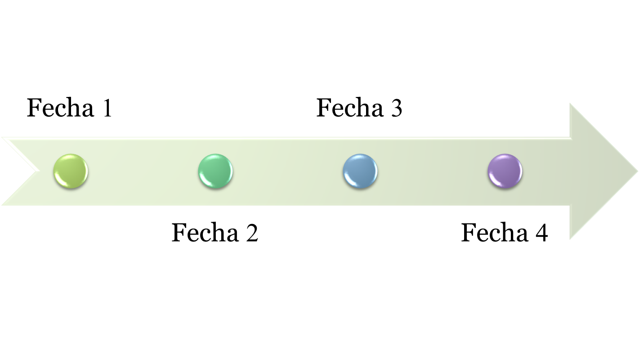
Escala de tiempo

Slide 12
ITreeIterator<E>
A continuación se presenta el diagrama UML correspondiente a este proyecto.
Por razones de espacio y claridad se han obviado la mayoría de las clases, interfaces y métodos que no han sufrido cambios tras la incorporación de estas nuevas funcionalidades.
public void add(E info, boolean insertAtLeft);
public E set(E info);
public E remove();
public boolean hasNext();
public boolean hasPrevious();
public E nextInfo();
public E previousInfo();
public BinaryTreeNode<E> next();
public BinaryTreeNode<E> previous();
public int nextIndex();
public int previousIndex();

Slide 13
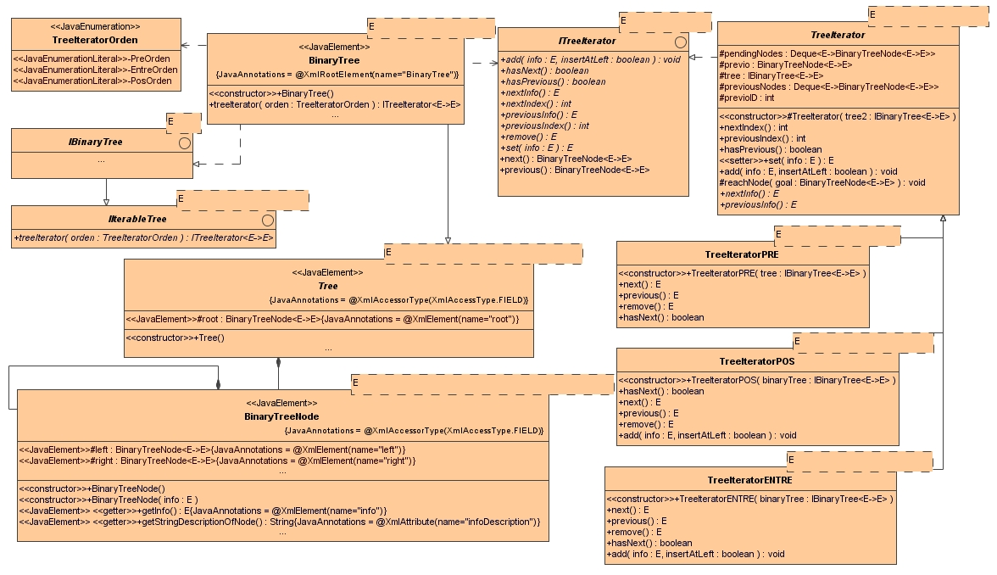
Notes:
¿Cuáles son las dependencias que afectan a la escala de tiempo, costo y resultado de este proyecto?

Slide 14
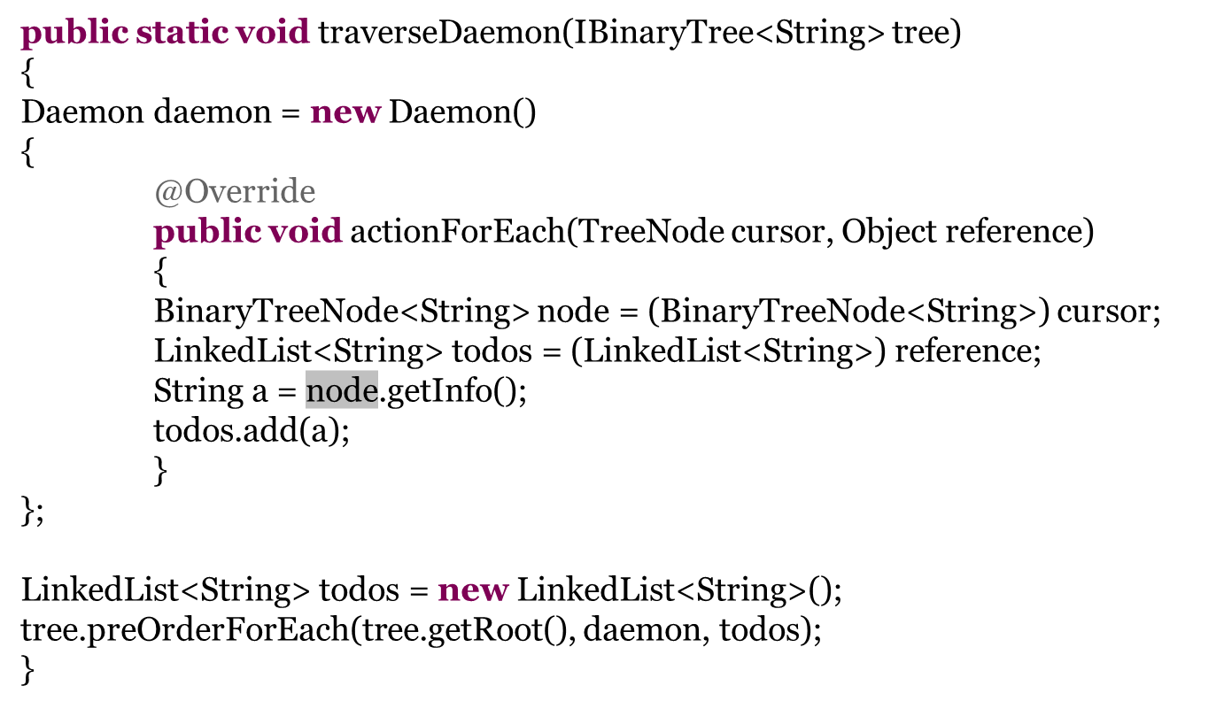
Comparación en cuanto a complejidad del código
public static void traverseIter(IBinaryTree<String> tree)
{
ITreeIterator<String> iter = tree.treeIterator(TreeIteratorOrden.PreOrden);
LinkedList<String> todos = new LinkedList<String>();
while(iter.hasNext())
{
String a = iter.next();
todos.add(a);
}
}
Notes:
Evidencia reduccion de complejidad y de lineas de codigo, aporta mayor visibilidad al codigo

Slide 15
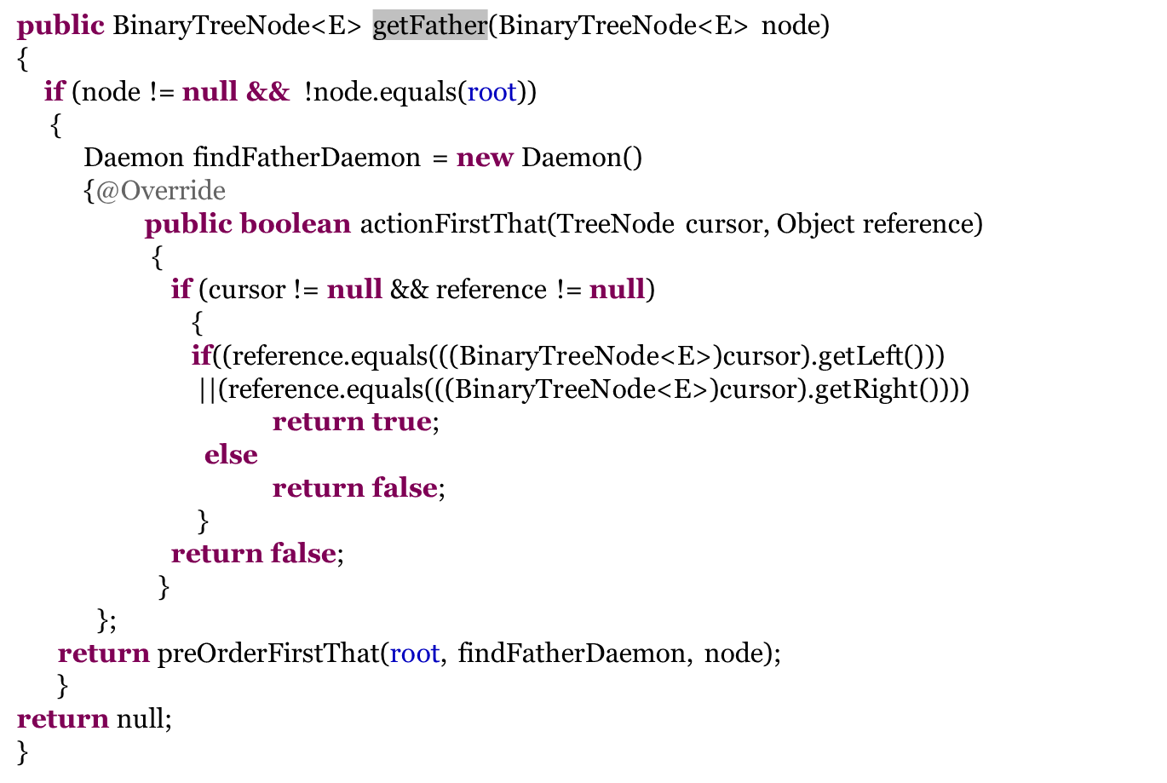
Comparación en cuanto a complejidad del código
public BinaryTreeNode<E> getFather(BinaryTreeNode<E> node)
{
if(node!=null && !node.equals(root))
{
E son = node.getInfo();
ITreeIterator<E> iter =this.treeIterator(TreeIteratorOrden.PreOrden);
BinaryTreeNode<E> father = null;
while(iter.hasNext())
{
father = iter.next();
if( son.equals(father.getLeft().getInfo()) ||
son.equals(father.getRight().getInfo()) )
{
return father;
}
}
}
return null;
}
Notes:
Evidencia reduccion de complejidad y de lineas de codigo, aporta mayor visibilidad al codigo

Slide 16

Hacia el Futuro
Se pretende desarrollar una versión de estos iteradores en lenguajes más eficientes.
Se desea extender el JavaDoc existente con ejemplos, sugerencias y redactar los comentarios JavaDoc correspondientes a las clases de árboles.
Riesgos conocidos:
  No debe ser modificado externamente el árbol cuando se esté trabajando con alguno de los iteradores.
  Algunas operaciones no deben ser invocadas luego de otra específica (por ejemplo: eliminar un nodo).

Slide 17
Sección Práctica
Presentación de una aplicación capaz de utilizar las técnicas previamente presentadas.
Por razones de visibilidad y mejor comprensión se ha utilizado un árbol compuesto por cadenas de caracteres (String)
Notes:
Prepare las diapositivas para el apéndice por si se necesitan más detalles o diapositivas complementarias. Además, el apéndice resulta útil si la presentación se distribuye más adelante.

Slide 18
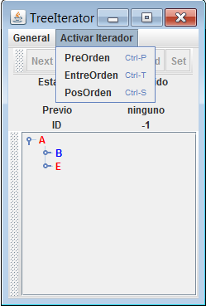
Presentación de la aplicación de ejemplo
General
  Contiene las operaciones de salvar y cargar el árbol desde el disco duro.
Activar iterador
  Posibilita la activación de uno de los 3 iteradores.
Colores:
  La raíz siempre será de color rojo.
  Los nodos azules son izquierdos.
  Los nodos rojos son derechos.

Slide 19
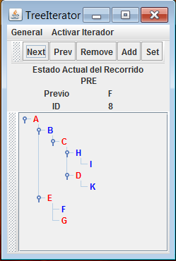
Presentación de la aplicación de ejemplo
Al activar un iterador se hacen accesibles los botones:
  Next
  Prev
  Remove
  Add
  Set
Cada uno de estos botones invoca la funcionalidad correspondiente en el iterador actual.

Slide 20
Presentación de la aplicación de ejemplo
Estado Actual del Recorrido
  Debajo de este label se presenta el recorrido activo en cada momento.
Previo
  Muestra la información contenida en el nodo previamente visitado.
ID
  Muestra el número en el recorrido de dicho nodo (siendo 0 la raíz)

Slide 21
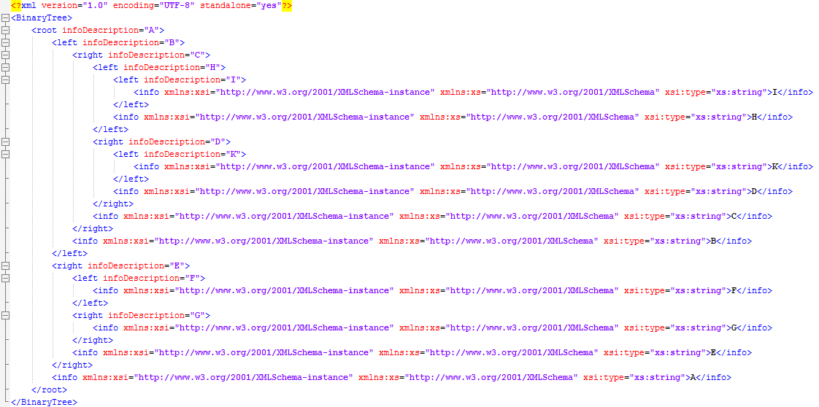
Representación en XML.

Slide 22
Iteradores para Arboles Binarios en Java
Hugo Alonso Luis
IF-44
Mayo/2011
Notes:
Esta plantilla se puede usar como archivo de inicio para proporcionar actualizaciones de los hitos del proyecto.
Secciones
Para agregar secciones, haga clic con el botón secundario del mouse en una diapositiva. Las secciones pueden ayudarle a organizar las diapositivas o a facilitar la colaboración entre varios autores.
Notas
Use la sección Notas para las notas de entrega o para proporcionar detalles adicionales al público. Vea las notas en la vista Presentación durante la presentación.
Tenga en cuenta el tamaño de la fuente (es importante para la accesibilidad, visibilidad, grabación en vídeo y producción en línea)
Colores coordinados
Preste especial atención a los gráficos, diagramas y cuadros de texto.
Tenga en cuenta que los asistentes imprimirán en blanco y negro o escala de grises. Ejecute una prueba de impresión para asegurarse de que los colores son los correctos cuando se imprime en blanco y negro puros y escala de grises.
Gráficos y tablas
En breve: si es posible, use colores y estilos uniformes y que no distraigan.
Etiquete todos los gráficos y tablas.

